Slide 1

DRCars
By Ricardo and Miguel
¿Que es DRCars?
Es un software creado a partir de una necesidad

Slide 2
DRCars
By Ricardo and Miguel
¿Que es DRCars?
Es un software creado a partir de una necesidad

Slide 3
DRCars
By Ricardo and Miguel
¿Que es DRCars?
Es un software creado a partir de una necesidad
Pensado y diseñado para una empresa de importación y venta de vehículos
¿Que contiene?

Slide 4
DRCars
By Ricardo and Miguel
¿Que es DRCars?
Es un software creado a partir de una necesidad
Pensado y diseñado para una empresa de importación y venta de vehículos
¿Que contiene?

Slide 5




By Ricardo and Miguel
DRCars
¿Que es DRCars?
Pensado y diseñado para una empresa de importación y venta de vehículos
Es un software creado a partir de una necesidad
¿Que contiene?
Web de compra
Aplicación de escritorio
Base de Datos SQL
API RESTfull para la interconexión

Slide 6
By Ricardo and Miguel
DRCars
¿Que es DRCars?
Pensado y diseñado para una empresa de importación y venta de vehículos
Es un software creado a partir de una necesidad
¿Que contiene?
Web de compra
Aplicación de escritorio
Base de Datos SQL
API RESTfull para la interconexión

Slide 7
By Ricardo and Miguel
DRCars
¿Que es DRCars?
Pensado y diseñado para una empresa de importación y venta de vehículos
Es un software creado a partir de una necesidad
¿Que contiene?
Web de compra
Aplicación de escritorio
Base de Datos SQL
API RESTfull para la interconexión

Slide 8
By Ricardo and Miguel
DRCars
¿Que es DRCars?
Pensado y diseñado para una empresa de importación y venta de vehículos
Es un software creado a partir de una necesidad
¿Que contiene?
Web de compra
Aplicación de escritorio
Base de Datos SQL
API RESTfull para la interconexión

Slide 9
By Ricardo and Miguel
DRCars
¿Que es DRCars?
Pensado y diseñado para una empresa de importación y venta de vehículos
Es un software creado a partir de una necesidad
¿Que contiene?
Web de compra
Aplicación de escritorio
Base de Datos SQL
API RESTfull para la interconexión

Slide 10
By Ricardo and Miguel
DRCars
¿Que es DRCars?
Pensado y diseñado para una empresa de importación y venta de vehículos
¿Que contiene?
Es un software creado a partir de una necesidad
Componentes principales:
Web de compra
Aplicación de escritorio
Base de Datos SQL
API RESTfull para la interconexión

Slide 11

By Ricardo and Miguel
DRCars
¿Que es DRCars?
Pensado y diseñado para una empresa de importación y venta de vehículos
¿Que contiene?
Es un software creado a partir de una necesidad
Web de compra
Componentes principales:
Aplicación de escritorio
REACT
Base de Datos SQL
API RESTfull para la interconexión

Slide 12

By Ricardo and Miguel
DRCars
¿Que es DRCars?
Pensado y diseñado para una empresa de importación y venta de vehículos
¿Que contiene?
Es un software creado a partir de una necesidad
Web de compra
Componentes principales:
Aplicación de escritorio
REACT
JavaScript
Base de Datos SQL
API RESTfull para la interconexión

Slide 13

By Ricardo and Miguel
DRCars
¿Que es DRCars?
Pensado y diseñado para una empresa de importación y venta de vehículos
¿Que contiene?
Es un software creado a partir de una necesidad
Web de compra
Componentes principales:
REACT
JavaScript
Base de Datos SQL
API RESTfull para la interconexión

Slide 14
By Ricardo and Miguel
DRCars
¿Que es DRCars?
Pensado y diseñado para una empresa de importación y venta de vehículos
¿Que contiene?
Es un software creado a partir de una necesidad
Aplicación de escritorio
Web de compra
Componentes principales:
Base de Datos SQL
JavaScript
REACT
API RESTfull para la interconexión

Slide 15
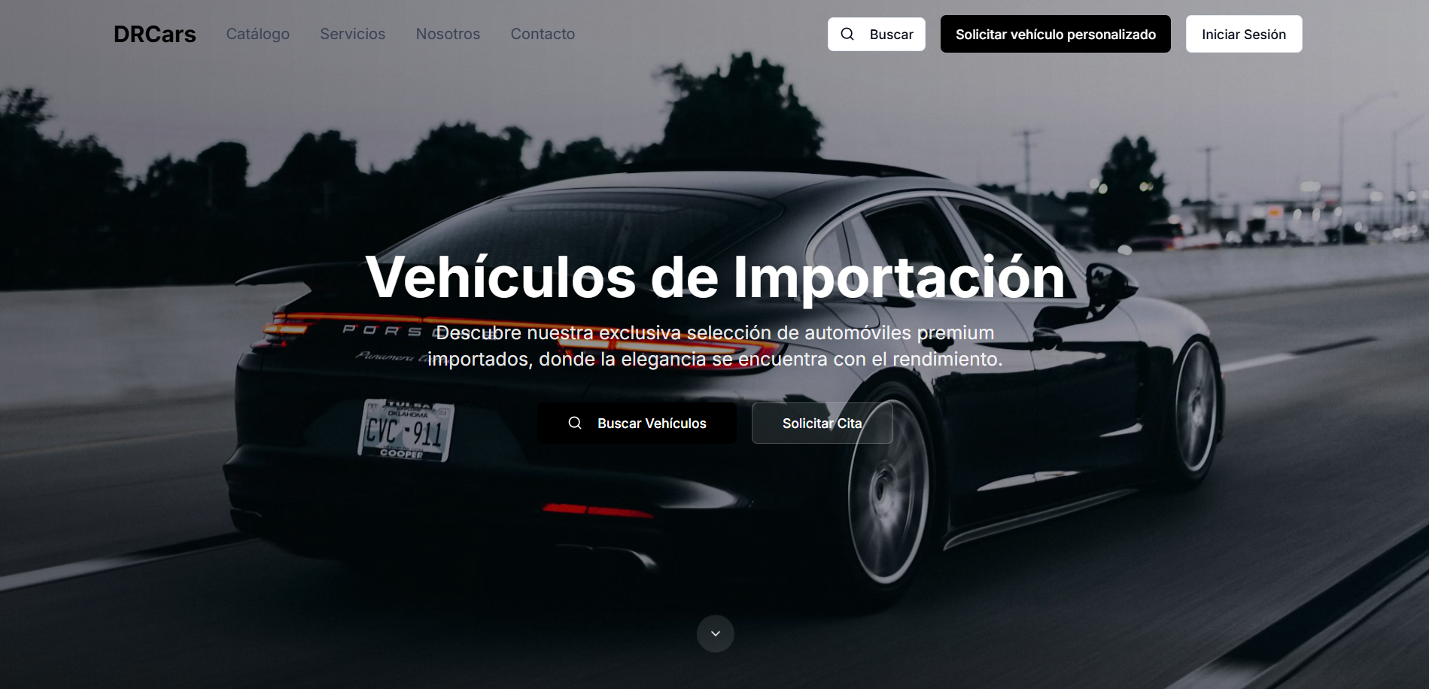
By Ricardo and Miguel
DRCars
¿Que es DRCars?
Pensado y diseñado para una empresa de importación y venta de vehículos
¿Que contiene?
Es un software creado a partir de una necesidad
Aplicación de escritorio
Web de compra
Componentes principales:
Base de Datos SQL
JavaScript
REACT
API RESTfull para la interconexión
Que que lo compone

Slide 16
By Ricardo and Miguel
DRCars
¿Que es DRCars?
Pensado y diseñado para una empresa de importación y venta de vehículos
¿Que contiene?
Web de compra
Es un software creado a partir de una necesidad
Aplicación de escritorio
Que que lo compone
Componentes principales:
Base de Datos SQL
JavaScript
REACT
API RESTfull para la interconexión

Slide 17
By Ricardo and Miguel
DRCars
¿Que es DRCars?
Pensado y diseñado para una empresa de importación y venta de vehículos
¿Que contiene?
Web de compra
Es un software creado a partir de una necesidad
Aplicación de escritorio
Páginas que lo componen
Componentes principales:
Base de Datos SQL
JavaScript
REACT
API RESTfull para la interconexión

Slide 18
By Ricardo and Miguel
DRCars
¿Que es DRCars?
Pensado y diseñado para una empresa de importación y venta de vehículos
¿Que contiene?
Web de compra
Es un software creado a partir de una necesidad
Páginas que lo componen
Aplicación de escritorio
Componentes principales:
Base de Datos SQL
JavaScript
REACT
API RESTfull para la interconexión
Catálogo:
Sección donde encontraremos todos los vehículos en venta disponibles

Slide 19
By Ricardo and Miguel
DRCars
¿Que es DRCars?
Pensado y diseñado para una empresa de importación y venta de vehículos
¿Que contiene?
Web de compra
Es un software creado a partir de una necesidad
Páginas que lo componen
Servicios:
Sección donde se encontraran servicios adicionales, como talleres, seguros, etc.
Aplicación de escritorio
Componentes principales:
Catálogo:
Sección donde encontraremos todos los vehículos en venta disponibles
Base de Datos SQL
JavaScript
REACT
API RESTfull para la interconexión

Slide 20

By Ricardo and Miguel
DRCars
¿Que es DRCars?
Pensado y diseñado para una empresa de importación y venta de vehículos
¿Que contiene?
Web de compra
Es un software creado a partir de una necesidad
Páginas que lo componen
Aplicación de escritorio
Componentes principales:
Servicios:
Inicio de Sesión:
Sección donde se encontraran servicios adicionales, como talleres, seguros, etc.
Sección donde se encontraran servicios adicionales, como talleres, seguros, etc.
Los servicios extras siguen en desarrollo
Base de Datos SQL
JavaScript
REACT
API RESTfull para la interconexión
Catálogo:
Sección donde encontraremos todos los vehículos en venta disponibles

Slide 21
By Ricardo and Miguel
DRCars
¿Que es DRCars?
Pensado y diseñado para una empresa de importación y venta de vehículos
¿Que contiene?
Web de compra
Es un software creado a partir de una necesidad
Páginas que lo componen
Aplicación de escritorio
Componentes principales:
Servicios:
Inicio de Sesión:
Sección donde se encontraran servicios adicionales, como talleres, seguros, etc.
Botón accesible y sencillo de visualizar
Los servicios extras siguen en desarrollo
Base de Datos SQL
JavaScript
REACT
API RESTfull para la interconexión
Catálogo:
Sección donde encontraremos todos los vehículos en venta disponibles

Slide 22
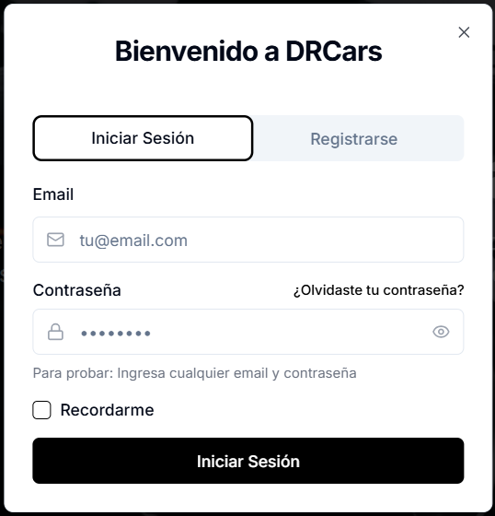
By Ricardo and Miguel
DRCars
¿Que es DRCars?
Pensado y diseñado para una empresa de importación y venta de vehículos
¿Que contiene?
Web de compra
Es un software creado a partir de una necesidad
Páginas que lo componen
Componentes principales:
Inicio de Sesión:
Servicios:
Sección donde se encontraran servicios adicionales, como talleres, seguros, etc.
Botón accesible y sencillo de visualizar
Los servicios extras siguen en desarrollo
Base de Datos SQL
JavaScript
REACT
API RESTfull para la interconexión
Catálogo:
Sección donde encontraremos todos los vehículos en venta disponibles

Slide 23
By Ricardo and Miguel
DRCars
¿Que es DRCars?
Pensado y diseñado para una empresa de importación y venta de vehículos
¿Que contiene?
Web de compra
Es un software creado a partir de una necesidad
Páginas que lo componen
Inicio de Sesión:
Botón accesible y sencillo de visualizar
Componentes principales:
Servicios:
Sección donde se encontraran servicios adicionales, como talleres, seguros, etc.
Los servicios extras siguen en desarrollo
Base de Datos SQL
JavaScript
REACT
API RESTfull para la interconexión
Catálogo:
Sección donde encontraremos todos los vehículos en venta disponibles
Aplicación de escritorio

Slide 24


Páginas que lo componen
Aplicación de escritorio
Desarrollada en Visual Studio
C# Como lenguaje Utilizado
Base de Datos SQL
API RESTfull para la interconexión

Slide 25
Páginas que lo componen
Aplicación de escritorio
Desarrollada en Visual Studio
C# Como lenguaje Utilizado
API RESTfull para la interconexión

Slide 26
Páginas que lo componen
Aplicación de escritorio
Desarrollada en Visual Studio
C# Como lenguaje Utilizado
API RESTfull para la interconexión
Base de Datos SQL

Slide 27
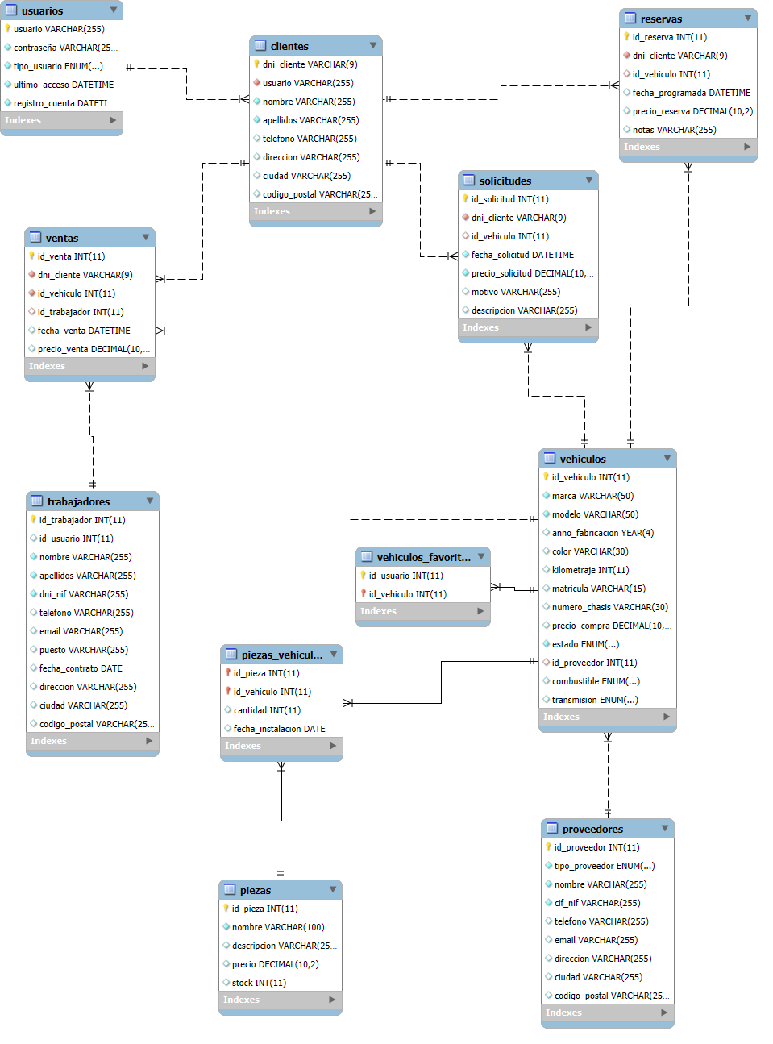
Aplicación de escritorio
Desarrollada en Visual Studio
C# Como lenguaje Utilizado
Páginas que lo componen
Base de Datos SQL
API RESTfull para la interconexión

Slide 28
Aplicación de escritorio
Desarrollada en Visual Studio
Base de Datos SQL
C# Como lenguaje Utilizado
Páginas que lo componen
API RESTfull para la interconexión

Slide 29
Aplicación de escritorio
Desarrollada en Visual Studio
Base de Datos SQL
C# Como lenguaje Utilizado
Páginas que lo componen
API RESTfull para la interconexión

Slide 30
Aplicación de escritorio
Desarrollada en Visual Studio
Base de Datos SQL
C# Como lenguaje Utilizado
Páginas que lo componen
API RESTfull para la interconexión

Slide 31
Aplicación de escritorio
Desarrollada en Visual Studio
Base de Datos SQL
C# Como lenguaje Utilizado
Páginas que lo componen
API RESTfull para la interconexión

Slide 32
Aplicación de escritorio
Desarrollada en Visual Studio
Base de Datos SQL
C# Como lenguaje Utilizado
Páginas que lo componen
API RESTfull para la interconexión

Slide 33
Aplicación de escritorio
Desarrollada en Visual Studio
Base de Datos SQL
C# Como lenguaje Utilizado
Páginas que lo componen
API RESTfull para la interconexión

Slide 34
Aplicación de escritorio
Desarrollada en Visual Studio
Base de Datos SQL
C# Como lenguaje Utilizado
Páginas que lo componen
API RESTfull para la interconexión

Slide 35
Aplicación de escritorio
Desarrollada en Visual Studio
Base de Datos SQL
C# Como lenguaje Utilizado
Páginas que lo componen
API RESTfull para la interconexión

Slide 36
Aplicación de escritorio
Desarrollada en Visual Studio
Base de Datos SQL
C# Como lenguaje Utilizado
Páginas que lo componen
API RESTfull para la interconexión

Slide 37
Aplicación de escritorio
Desarrollada en Visual Studio
Base de Datos SQL
C# Como lenguaje Utilizado
Páginas que lo componen
API RESTfull para la interconexión

Slide 38
Aplicación de escritorio
Desarrollada en Visual Studio
Base de Datos SQL
C# Como lenguaje Utilizado
Páginas que lo componen

Slide 39
Aplicación de escritorio
Desarrollada en Visual Studio
Base de Datos SQL
C# Como lenguaje Utilizado
Páginas que lo componen
API RESTfull

Slide 40
Aplicación de escritorio
Desarrollada en Visual Studio
Base de Datos SQL
C# Como lenguaje Utilizado
Páginas que lo componen
API RESTfull

